Slide 1
Un nouvel élan ….
Rénovation du BTS Bâtiment
Epreuve U62:
Implantation-Essais
Rénovation du BTS Bâtiment

Slide 2
Rappels des besoins exprimés par la profession
Conduite du chantier | 3. Pilotage et gestion d’un chantier | 3.1 Contrôler et assurer l’avancement du chantier
 |  | 3.2 Implanter des ouvrages
 |  | 3.3 Établir des situations d’avancement de travaux
 |  | 3.4 Piloter les interventions des corps d’états secondaires (CES) et des corps d’états techniques (CET)
 |  | 3.5 Animer une équipe
 |  | 3.6 Faire respecter la sécurité des biens et des personnes
 |  | 3.7 Organiser la collecte et la gestion des déchets
 |  | 3.8 Conduire une réunion de chantier
 |  | 3.9 Mettre à jour les différents documents (PPSPS, ..)
 |  | 3.10 Vérifier la conformité à la réglementation des équipements, matériaux et matériels livrés
 |  | 3.11 Organiser et gérer des moyens matériels et humains.
 |  | 3.12 Suivre le budget du chantier
 |  | 3.13 Gérer les différents contrats et conventions (prorata, sous-traitance, …)
 |  | 3.14 Participer à la livraison de l’ouvrage

Slide 3
CERTIFICATION
Compétences visées
C17 | Réaliser et contrôler une implantation
C19. | Réaliser des essais et interpréter les résultats

Slide 4
examen
ÉPREUVES |  |  | Candidats
 |  |  | Scolaires (établissements publics ou privés sous contrat) Apprentis (CFA ou sections d'apprentissage habilités), Formation professionnelle continue dans les établissements publics habilités |  | Formation professionnelle continue (établissements publics habilités à pratiquer le CCF pour ce BTS) | Scolaires (établissements privés hors contrat), Apprentis (CFA ou sections d'apprentissage non habilités), Formation professionnelle continue (établissement privé) Au titre de leur expérience professionnelle Enseignement à distance
Nature des épreuves | Unité | Coef | Forme | Durée | Forme | Forme | Durée
E6 – Conduite de chantier |  | 6
Sous épreuve E61 : Suivi de chantier | U61 | 2 | Ponctuelle Orale | 30 min | CCF 1 situation | Ponctuelle orale | 30 min
Sous épreuve E62 : Implantation-Essais | U62 | 4 | CCF 2 situations |  | CCF 2 situations | Ponctuelle pratique | 6 h

Slide 5
Situations CCF et Compétences
Pour chaque candidat : Compétences évaluées une seule fois 1 situation = 1 compétence
2 situations d'évaluation, d’égale pondération
SITUATION  : TOPOGRAPHIE
SITUATION  : LABORATOIRE
Notes:
Pour l’E62, il n’y a pas de difficulté puisqu’il y a une compétence pour le laboratoire et une compétence pour la topographie.

Slide 6
Quelques rappels!
L’équipe pédagogique propose une note au jury de délibération.
Cette proposition de note est formalisée dans une fiche nationale diffusée par les DEC des rectorats
La note définitive à l’épreuve est attribuée par le jury de délibération, sur la base de la proposition de l’équipe pédagogique
Notes:
Nous ne disposons pas encore des fiches de notation. Si elles sont calées sur le modèle en vigueur actuellement pour les BTS rénovés, ce seront des fiches EXCEL automatisées qui génèrent une note à partir d’une évaluation des critères/indicateurs de performance relatifs à chaque compétence détaillée des C17 et C19

Slide 7
D’où l’importance de constituer un dossier, à destination du jury, comprenant :
Les documents remis au candidat
La description des moyens matériels et du site
Les documents rédigés par le candidat
La fiche d’évaluation complétée par l’équipe pédagogique
Notes:
La règle générale étant que la note finale est attribuée par le jury de délibération, sur la base des éléments du dossier ci-dessus. Thierry et Charles, c’est bien exact?

Slide 8
2 binômes en CCF soit 4 étudiants évalués par séance :
4 séances de CCF sont nécessaires
au début de la séance:
Tirage au sort binômes et sujets
Pour 15 étudiants, il faut prévoir 7 ou 8 sujets :
Notes:
Pourquoi prévoir des binômes? L’évaluation en topo comme en labo doit placer chaque élève en autonomie. Par contre, on peut envisager 4 étudiants en CCF par séance en topo. C’est gérable pour un seul prof à condition qu’un collègue gère les autres en salle ou sur le terrain.
En labo, est-ce envisageable en terme de matériel?

Slide 9
Organisation séances pour des groupes de 15 étudiants :
étudiants | Séance 1 | Séance 2 | Séance 3 | Séance 4
1,2 et 3 | CCF | TP 1 | TP 2 | TP 3
4 | CCF | TP3 | TP4 | TP 2
5 et 6 | TP1 | CCF | TP 4 | TP 2
7 | TP 1 | CCF | TP 3 | TP 4
8 | TP 2 | CCF | TP 3 | TP 4
9 | TP 2 | TP 3 | CCF | TP 4
10 | TP 2 | TP 3 | CCF | TP 1
11 et 12 | TP 3 | TP 4 | CCF | TP 1
13 | TP 3 | TP 4 | TP 1 | CCF
14 et 15 | TP 4 | TP 2 | TP 1 | CCF

Slide 10
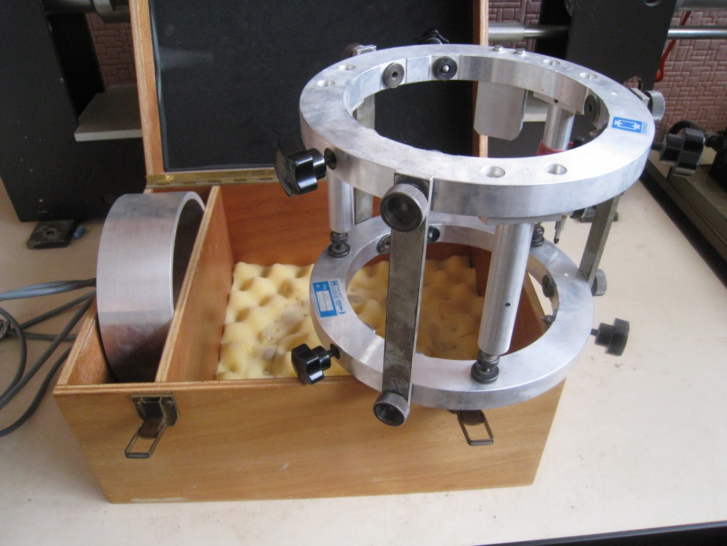
Laboratoire
Thèmes: Liste de TP adaptés au contexte de l’établissement
Supports: Exploitation de travaux en cours.
Notes:
La liste des essais envisagés est très longue, il y aura nécessairement un délai d’équipement.
Souplesse d’organisation permettant de tirer parti des circonstances locales (par exemple travaux en cours ou équipement particulier) notamment pour les essais de réceptions d’ouvrage.

Slide 11
Thèmes:
Reconnaissance des sols
Comportement mécanique des sols :
L'acier
Les briques et blocs de béton manufacturés
Le bois
Les structures

Slide 12
Liste non exhaustive des manipulations proposées :
Formulations béton
Compactage sol (essai Proctor)
Ciments : essais sur éprouvettes 4x4x16
Béton: essais destructifs ou non
Réception d’un sable
Réception d’un granulat
Pénétromètre
Mélange granulaire, compacité optimun
Classification sol
Traction acier
Étude d’une poutre sur 2 ou 3 appuis
Efficacité adjuvant
Essai consistance
Analyse béton frais

Slide 13
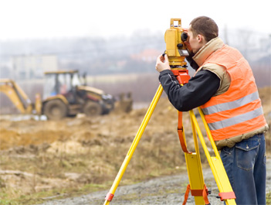
TOPOGRAPHIE
Thèmes: Liste de TP adaptés au contexte de l’établissement
Supports: Exploitation de travaux en cours.
Rénovation du BTS Travaux Publics
Notes:
Les TP de topographie sont fortement tributaires du site où se trouve l’établissement : présence de dénivelées, surface disponible, proportions d’espace engazonnés pour les implantations…
Le matériel nécessaire est inchangé.

Slide 14
Tâche professionnelle : les ouvrages sont implantés, en altimétrie comme en planimétrie, dans le respect des plans d’exécution et des tolérances réglementaires
La situation de CCF doit donc être organisée autour d’une implantation de points, en planimétrie et en altimétrie.
Il ne peut s’agir d’un simple nivellement par exemple
Le cheminement polygonal peut être proposé dans le cadre d’une vérification des points implantés
Notes:
Même si le nivellement direct et le relevé

Slide 15
Exemples de thèmes:
Implantation d’un axe rectiligne ou curviligne
Raccordement circulaire
Prolongement d’un axe de part et d’autre d’un obstacle
Délimitation des limites d’un terrassement
Contrôle de position et de forme d’une implantation
…

